Slide 1





Final project
INFIL
Interactive Anatomy and Physiology Learning
Belajar Anatomi Lebih Mudah dan Interaktif

Slide 2





MENGAPA INFIL DIBUTUHKAN ?
Banyak pelajar dan masyarakat merasa kesulitan mempelajari anatomi manusia hanya melalui buku teks atau statis.
gambar
Metode pembelajaran konvensional sering kali kurang menarik dan sulit membantu memahami struktur anatomi yang kompleks
INFIL hadir untuk menjawab tantangan ini dengan metode pembelajaran interaktif berbasis animasi 2D, video, dan kuis dinamis, yang lebih mudah dipahami dan menarik.
Oleh : Muhammad Patel

Slide 3
APA ITU INFIL ?
INFIL adalah platform pembelajaran 2D anatomi manusia berbasis website yang menggunakan teknologi interaktif untuk membantu pengguna memahami materi dengan lebih mudah.
TUJUAN INFIL
Meningkatkan efektivitas dan pengalaman belajar melalui animasi, video penjelasan, gamifikasi pembelajaran, dan personalisasi pembelajaran.

Slide 4
FITUR UTAMA
Ilustrasi Anatomi 2D Interaktif
Navigasi Mudah & User-Friendly
Penjelasan Lengkap & Terstruktur
Dapat Diakses Secara Online

Slide 5
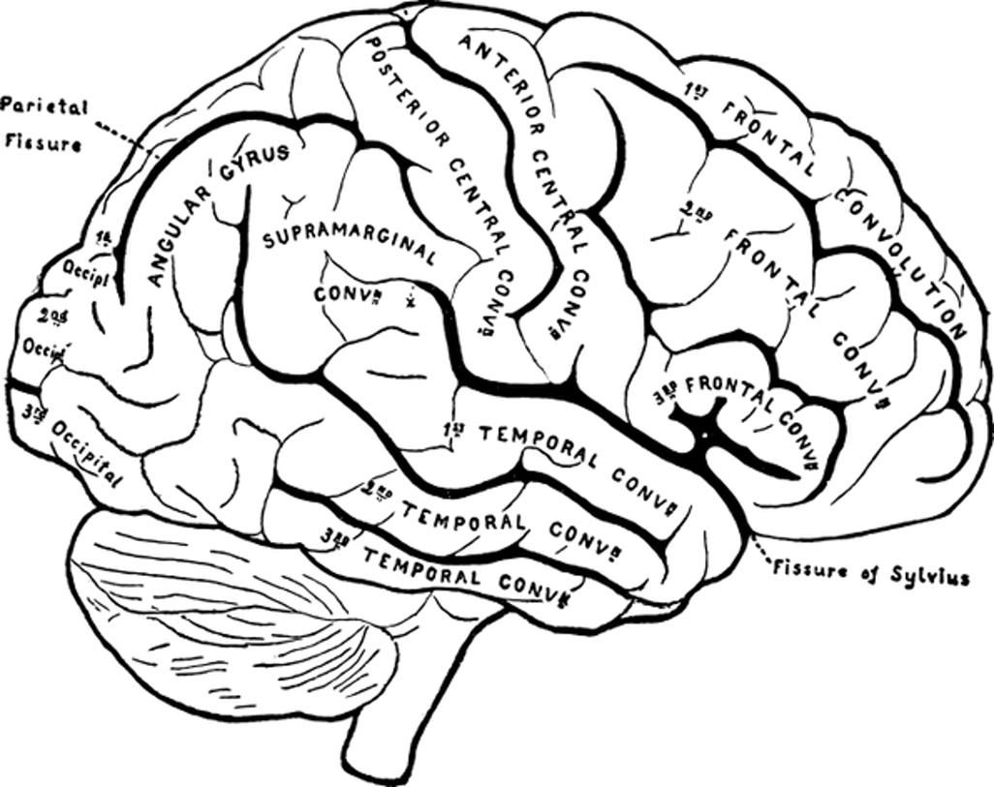
Universitas Fauget | Teknologi Informasi
CARA KERJA INFIL
User Mengakses Website
Memilih Bagian Anatomi yang Ingin Dipelajari
Mempelajari Detail dengan Ilustrasi & Deskripsi
pelatihan kuis untuk mengasah pemahaman use
Interaksi dengan Fitur Edukasi Tambahan

Slide 6
KEUNGGULAN INFIL
🚀 Visualisasi yang Lebih Jelas
🔍 Interaktif & Mudah Digunakan
📚 cocok untuk pelajar dan tenaga medis
🌐 Dapat Diakses Kapan Saja & Di Mana Saja

Slide 7
Universitas Fauget | Teknologi Informasi
TARGET PENGGUNA
🎓 Mahasiswa Kedokteran & Kesehatan
🏥 Tenaga Medis
📖 Siswa yang Belajar Anatomi
🌐 Masyarakat umum yang ingin belajar anatomy

Slide 8
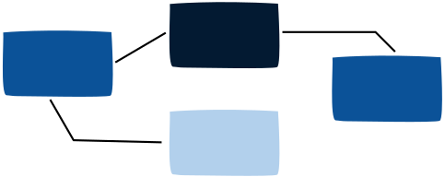
Universitas Fauget | Teknologi Informasi
RENCANA PENGEMBANGAN
🔹 Menambahkan fitur 3D model anatomi
🔹Meningkatkan interaksi dengan quiz & latihan
🔹 Pengembangan versi mobile-friendly
Oleh : Muhammad Patel

Slide 9
14
TERIMA KASIH

